Slide 1

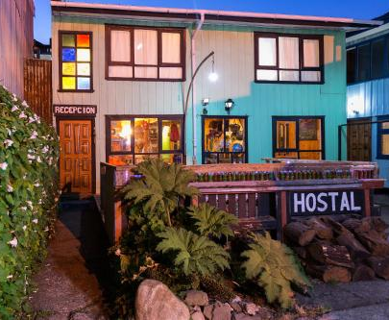
Hostal Doña Clarita
Iteración 1
Portafolio de titulo

Slide 2
01
INTRODUCCIÓN/ CONTEXTO
06
02
07
PROBLEMÁTICA / SOLUCIÓN
AGENDA
03
08
REQUERIMIENTOS
04
09
05
IMPLEMENTACIÓN CLOUD
10
BASE DE DATOS
RIESGO
DASHBOARD
CASOS DE USO
DEMO/PRUEBAS
CONCLUSIÓN ITERACIÓN 1

Slide 3

INTRODUCCIÓN/CONTEXTO
Hostal Doña Clarita:
Reserva de habitaciones.
Venta comedor
Registro de proveedores.

Slide 4
RESERVA DE HÁBITACIONES
CONTRATOS DE CLIENTES
PROBLEMÁTICA / SOLUCIÓN
SERVICIO COMEDOR
PRODUCTOS/ PROVEEDORES

Slide 5
61
TOTALES
REQUERIMIENTOS
41
FUNCIONALES
20
NO FUNCIONALES

Slide 6
TOTAL
100%
ITERACIÓN 1
20%
CASOS DE USO
AVANCE REAL
24%
ADMIN
EMPLEADO
CLIENTE
PROVEEDOR
HUESPED
REGISTRAR
MOSTRAR
ELIMINAR

Slide 7

IMPLEMENTACIÓN CLOUD
Nube AWS
Amazon Linux 2 AMI
Lamp – Linux
Apache
MySQL
PHP
GIT
Python 3

Slide 8
MYSQL
28 TABLAS
BASE DE DATOS
USUARIO
phpMyAdmin

Slide 9
FALTA DE ORGANIZACIÓN
FALLA DE EQUIPO TÉCNOLÓGICO
RIESGOS DEL PROYECTO
PROBLEMA DE RENDIMIENTO DEL EQUIPO
FALLA DESARROLLO PROGRAMACIÓN
Amenaza.
Alta.
Interno.
Amenaza.
Muy Alto.
Técnico
Amenaza.
Medio.
Interno.
Amenaza.
Alta.
Interno.

Slide 10
$32.132.148 $24.717.037 + $ 7.415.111
Presupuesto total
$ 13.470.923
Iteración 1
PRESUPUESTO DEL PROYECTO
Iteración 2
$ 7.779.122
$ 3.466.992
Iteración 3

Slide 11


DEMO

Slide 12
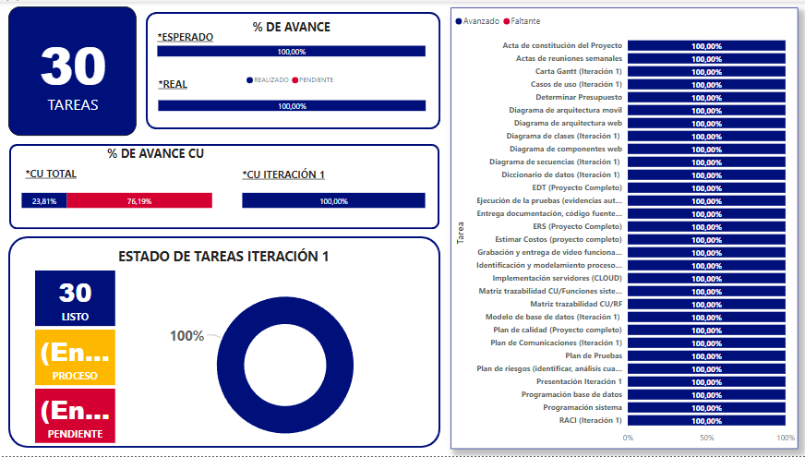

Slide 13
¿PREGUNTAS?

